Slide 1
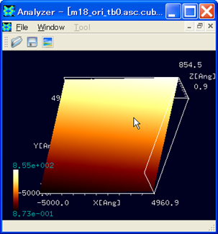
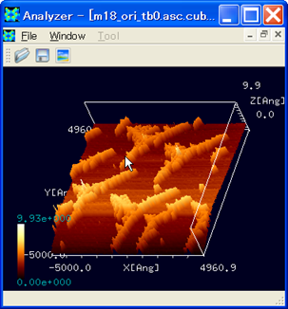
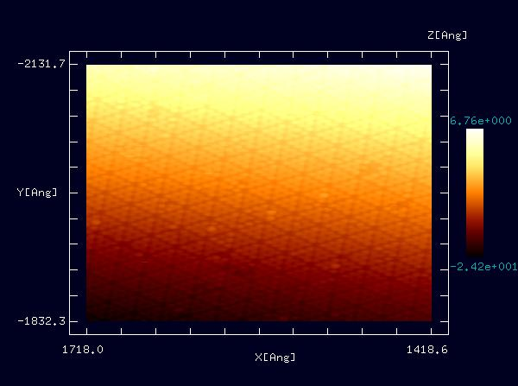
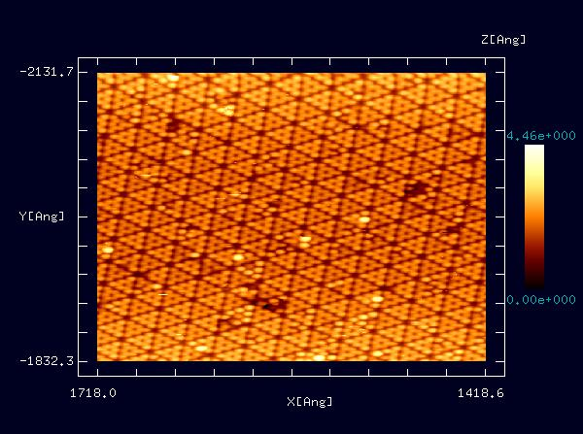
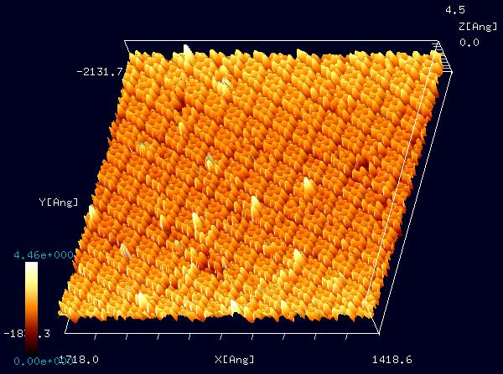
【Analyzer】 デジタル画像処理機能 （３）
Analyzer
傾き自動補正と立体表示機能
（オリジナル画像は東京大学、生産技術研究所 福谷研究室提供 ）
（実験データは、東京工業大学・大学院、総合理工学研究科、材料物理科学専攻、量子表面講座、平山博之教授より提供）
Notes:
Analyzer_ImageProcessing_009a
Analyzer_ImageProcessing_009b

Slide 2
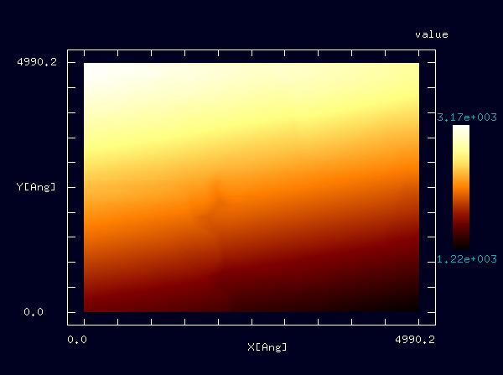
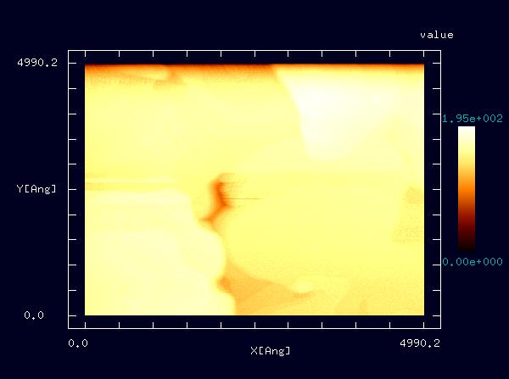
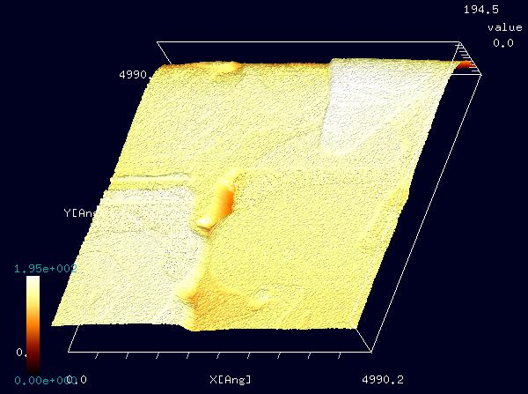
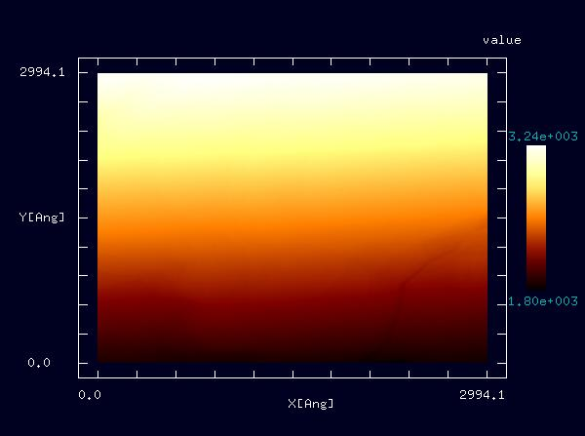
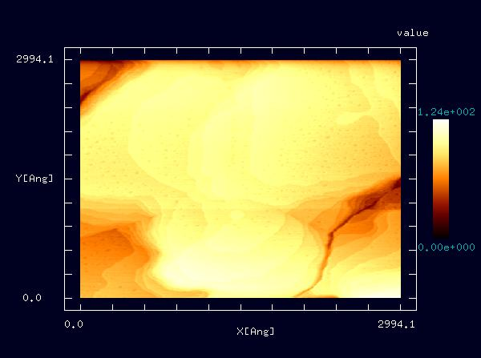
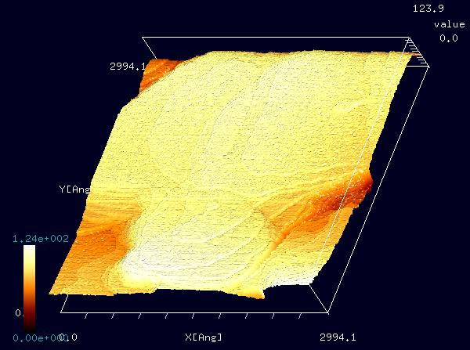
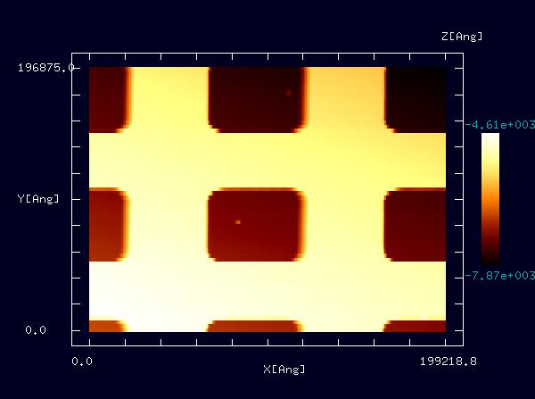
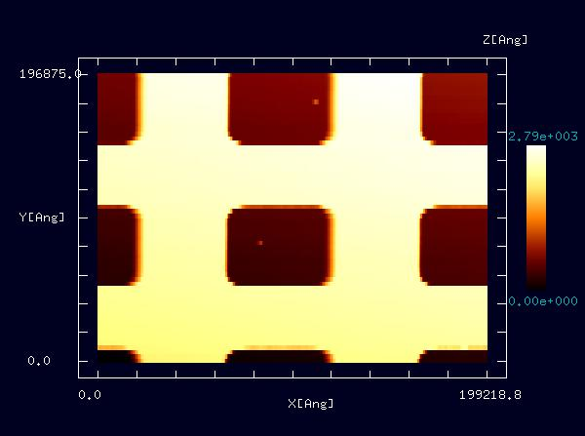
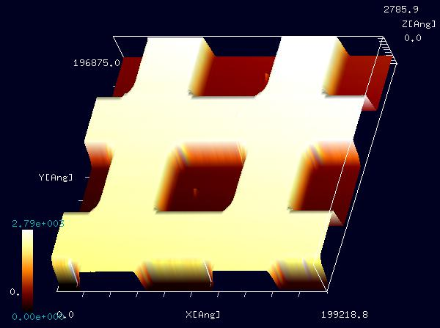
【Analyzer】 デジタル画像処理機能 （４）
Analyzer
傾き自動補正と立体表示機能
（実験データは、大阪大学・大学院、基礎工学研究科、物質創成専攻、機能物質化学領域、表面・界面機能化学講座、福井賢一教授より提供）
（実験データは、大阪大学・大学院、基礎工学研究科、物質創成専攻、機能物質化学領域、表面・界面機能化学講座、福井賢一教授より提供）
（実験データは、東北大学大学院、理学研究科物理学専攻、量子物性物理学講座、量子伝導物性研究室、橋本克之博士より提供）
Notes:
Analyzer_ImageProcessing_009c
Analyzer_ImageProcessing_009d
Analyzer_ImageProcessing_009e

Slide 3
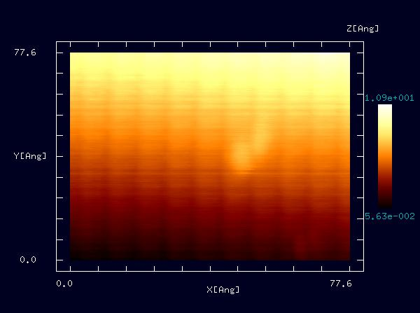
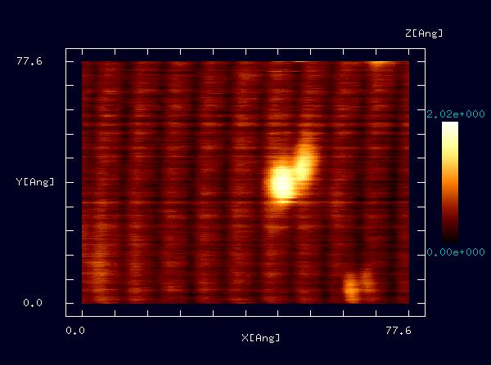
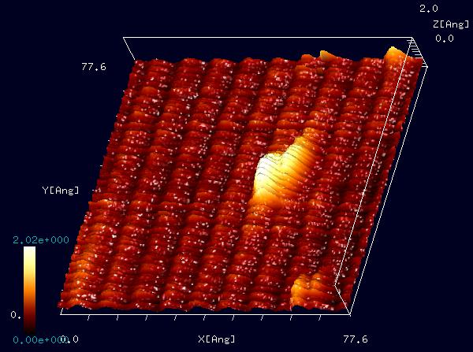
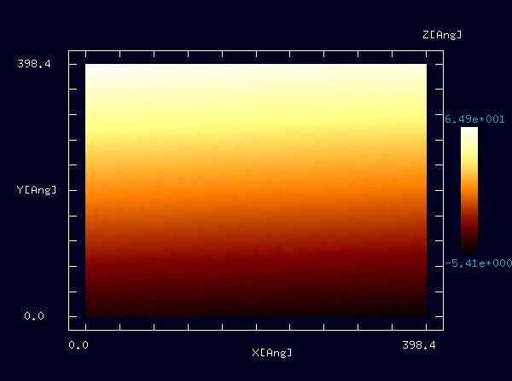
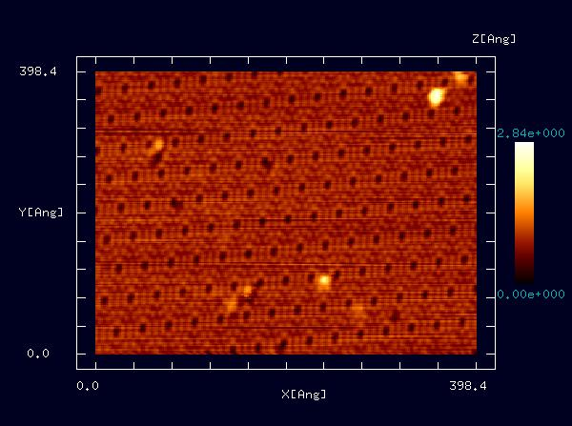
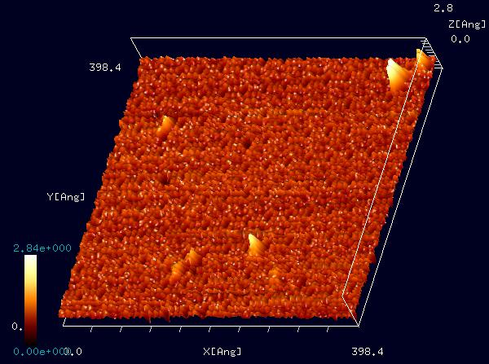
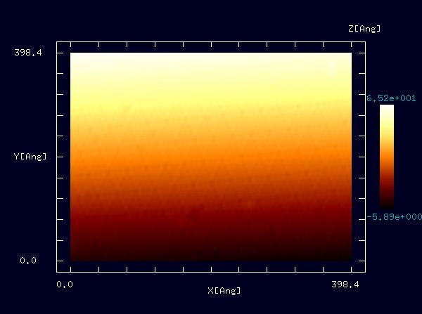
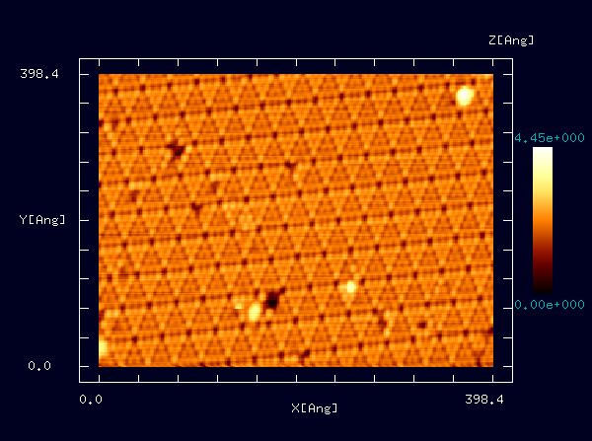
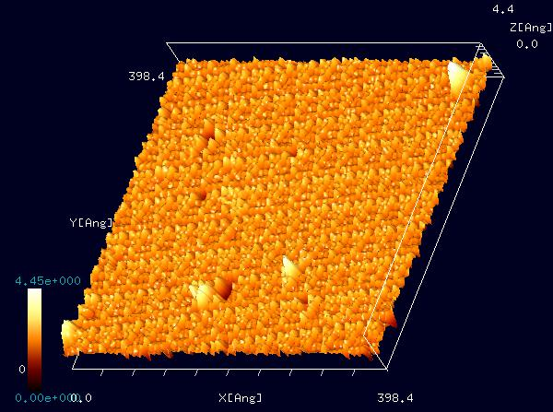
【Analyzer】 デジタル画像処理機能 （５）
Analyzer
傾き自動補正と立体表示機能
（実験データは、東京大学、生産技術研究所、基礎系部門、マイクロ材料研究群、福谷克之教授より提供）
（実験データは、東京大学、生産技術研究所、基礎系部門、マイクロ材料研究群、福谷克之教授より提供）
（実験データは、東京大学、生産技術研究所、基礎系部門、マイクロ材料研究群、福谷克之教授より提供）
Notes:
Analyzer_ImageProcessing_009f
Analyzer_ImageProcessing_009g
Analyzer_ImageProcessing_009h

